Slide 1
CASER RESIDENCIAL Federación de Jubilados de las Cajas de Ahorro
Caser Residencial
Febrero 2019

Slide 2
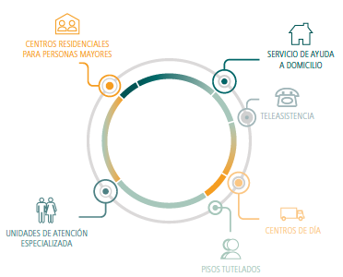
Servicios Caser Residencial
Residencias de mayores
3.050
camas
(96% ratio de ocupación)
Servicios en el hogar
Teleasistencia
19
Residencias de mayores
1.800
Empleados
Unidades especializadas
Centros de día
Apartamentos tutelados

Slide 3
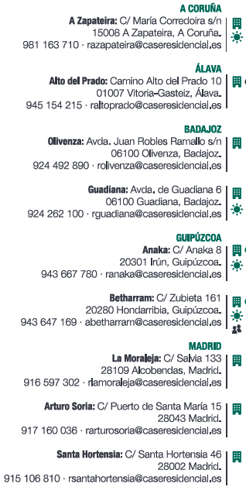
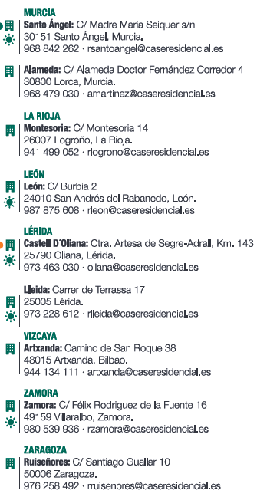
Centros Caser Residencial
Residencias: 19 (+ 4 en construcción)
Camas: 3.050 (+ 575 en construcción

Slide 4
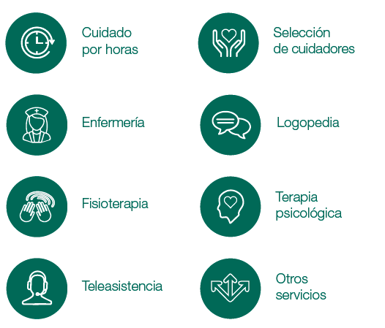
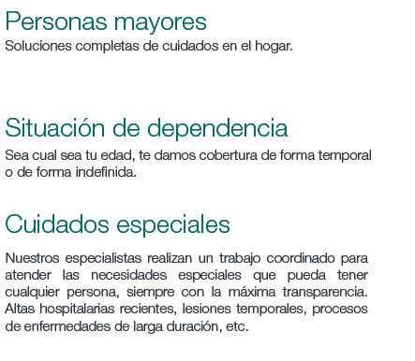
Servicios en el hogar
Caser Residencial ofrece asistencia en hogar para cuidar a personas en situación de dependencia y apoyo a familiares.

Slide 5
Propuesta
Caser Residencial ofrece a los asociados de la Federación de Jubilados de las Cajas de Ahorro, los siguientes descuentos en la prestación de sus servicios.
7%
de descuento en
CENTROS RESIDENCIALES
3%
de descuento en SERVICIOS DOMICILIARIOS

